Slide 1


Slide 2

CHALLENGE FINAL
Búsqueda Semántica en Artículos Académicos: Una Prueba de Concepto Inicial
Ing. Maricel Santos

Slide 3


AGENDA
Propuesta de Mejora del Desarrollo
Presentación del problema que se pretende resolver
04
01
03
Solución Propuesta
Desarrollo de la Solución
02

Slide 4

Presentación del problema que se pretende resolver.
Cómo se puede mejorar el procesamiento de la información en el ámbito científico?
Cómo se construye y presenta esa información?

Slide 5
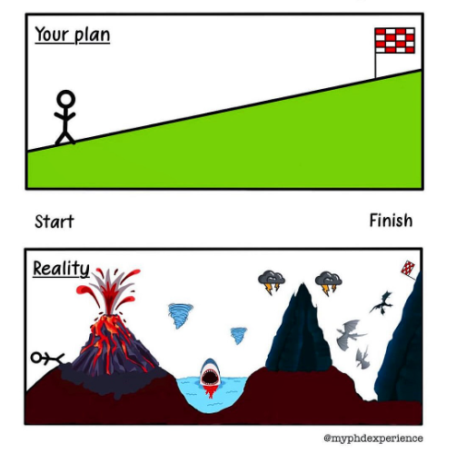
Presentación del problema que se pretende resolver.
Cómo se puede mejorar el procesamiento de la información en el ámbito científico?
Cómo se construye y presenta esa información?
Cómo se estructura para el lector
Introducción
Metodología
Resultados
Conclusión
Cómo se desarrolla
Metodología
Resultados
Conclusión
Introducción

Slide 6
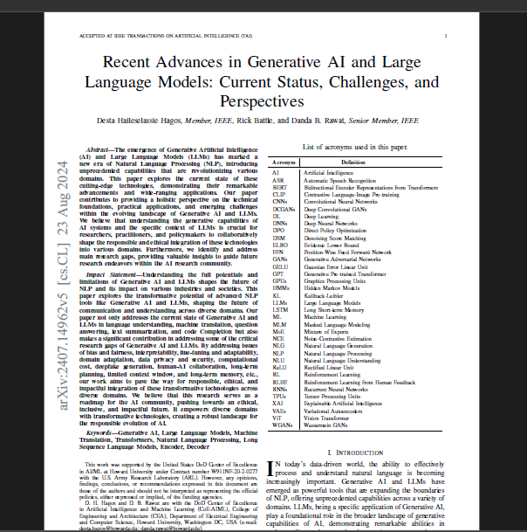

Presentación del problema que se pretende resolver.
Cómo se organiza la información en el ámbito científico?
OFRECEN
Almacenamiento – Documento y/o Metadata
Ordenamiento por Categoría
Manejo de Carpetas
Plugins para editores de texto
Búsqueda por palabras claves

Slide 7
Solución Propuesta.
Extraer de los archivos disponibles en nuestras bibliotecas la información necesaria para elaborar resúmenes, párrafos y oraciones, utilizando datos confiables y proporcionando la cita correspondiente. Con la finalidad de incorporar dichos fragmentos a nuestras producciones escritas.

Slide 8
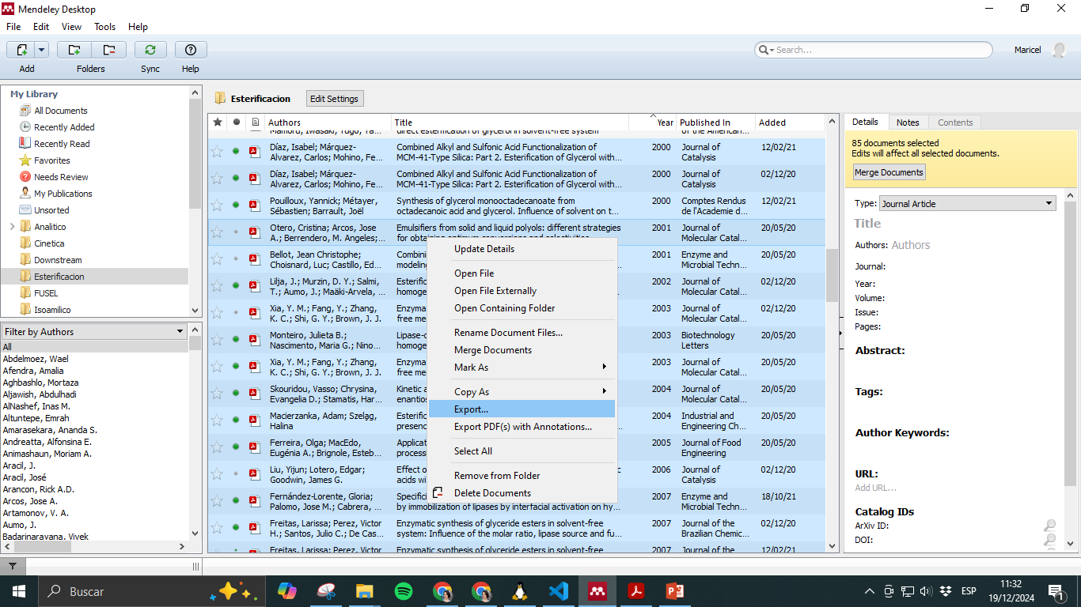
Solución Propuesta.
Qué tipo de archivo?

Slide 9
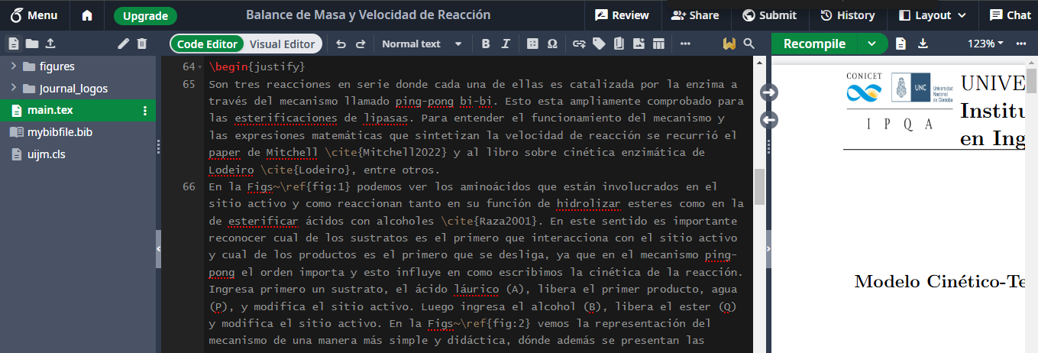
Solución Propuesta.
Qué tipo de archivo?

Slide 10
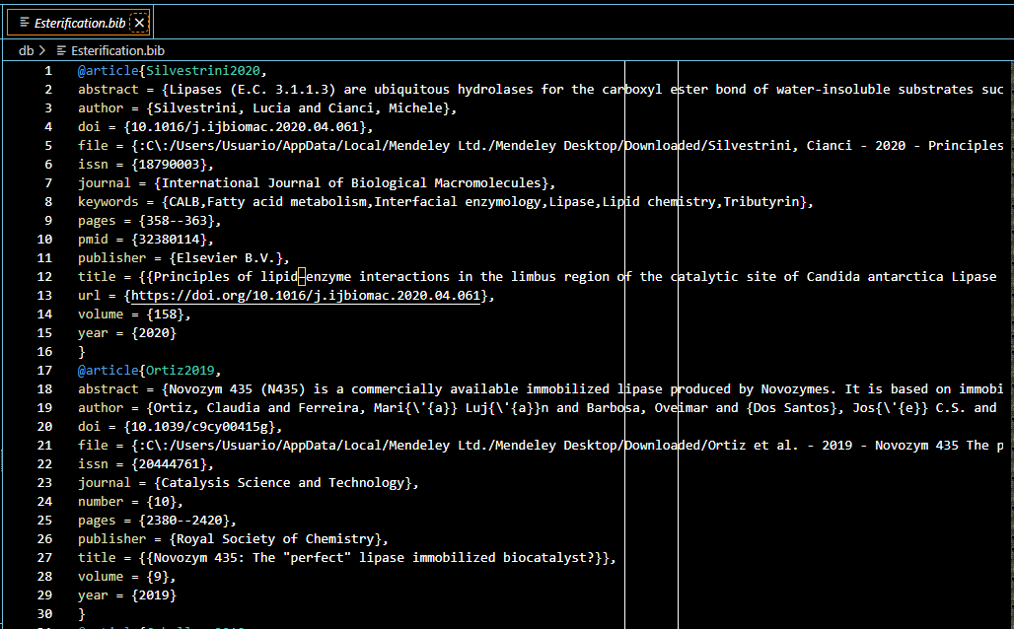
Solución Propuesta.
Qué tipo de archivo?

Slide 11
Solución Propuesta.
Qué tipo de archivo?
ABSTRACT:
Resumen breve y conciso del contenido del trabajo. Su propósito es proporcionar a los lectores una visión general clara de los objetivos, métodos, resultados y conclusiones del estudio, permitiéndoles decidir si desean leer el artículo completo.
Se espera que el volumen de datos permita enriquecer la solución

Slide 12
Desarrollo de la solución.
Repaso de requisitos:
Desarrollar una solución innovadora utilizando una arquitectura RAG.
Implementación mediante API: la solución debe estar disponible para consultas a través de API.
Elección de las innovaciones propuestas:
Groundedness para validación
Utilización de metadata en la base de datos vectorial

Slide 13
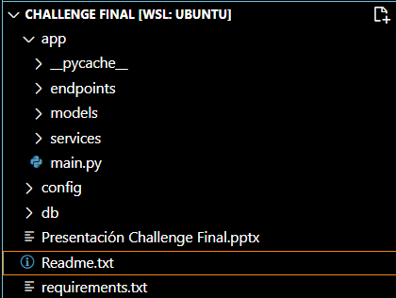
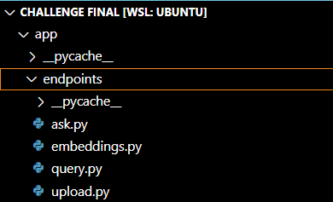
Desarrollo de la solución.

Slide 14
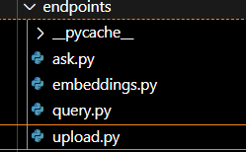
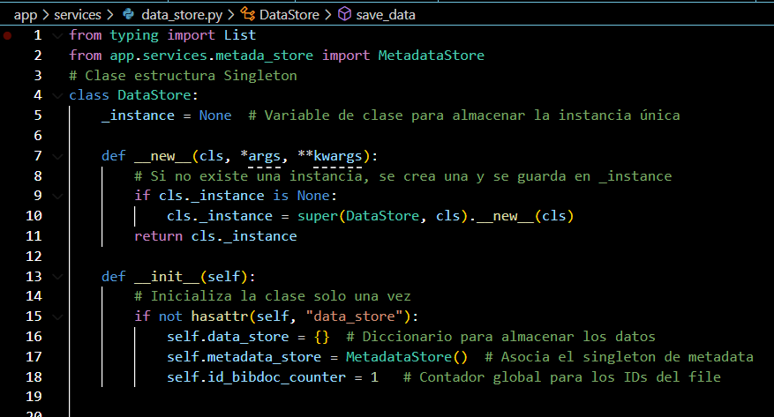
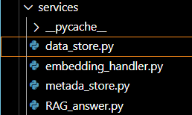

Desarrollo de la solución: Recopilación y preparación de datos
A través de upload se carga un archivo .bib
La información es guardada en dos clases Singleton “DataStore” y “MetadataStore”
Notes:
Explicación
__new__: Este método asegura que solo haya una instancia de la clase DataStore. Si _instance ya contiene una instancia, devuelve esa misma instancia en lugar de crear una nueva.
Inicialización segura: En el __init__, utilizamos una condición para inicializar los atributos de la clase solo si aún no existen. Esto evita la reinicialización de datos si alguien intenta crear otra "instancia".
Uso del Singleton: Si intentas crear múltiples objetos DataStore, todos apuntarán a la misma instancia.

Slide 15
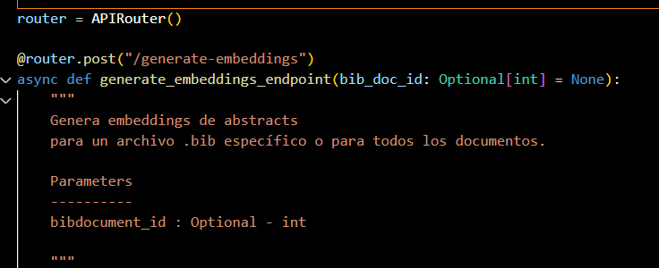
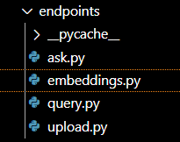
Desarrollo de la solución: Implementación del Módulo de Recuperación
El endpoint embeddings vectoriza y almacena todos los documentos subido en un archivo .bib
Admite indicaciones sobre que archivo .bib vectorizar
Notes:
Explicación
__new__: Este método asegura que solo haya una instancia de la clase DataStore. Si _instance ya contiene una instancia, devuelve esa misma instancia en lugar de crear una nueva.
Inicialización segura: En el __init__, utilizamos una condición para inicializar los atributos de la clase solo si aún no existen. Esto evita la reinicialización de datos si alguien intenta crear otra "instancia".
Uso del Singleton: Si intentas crear múltiples objetos DataStore, todos apuntarán a la misma instancia.

Slide 16
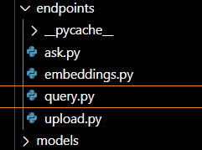
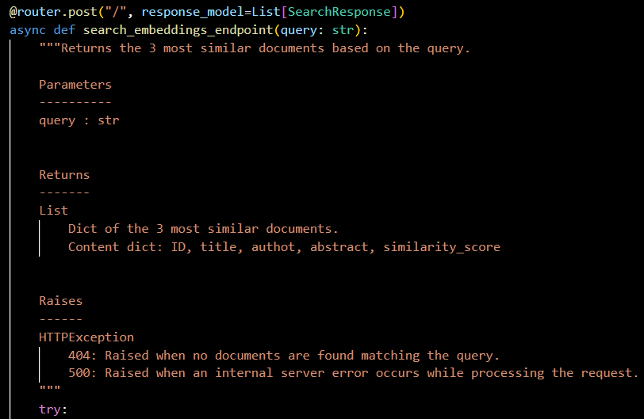
Desarrollo de la solución: Desarrollo del Módulo de Augmentación
El endpoint query devuelve los resultados de mayor similitud con información de su metadata.
Notes:
Explicación
__new__: Este método asegura que solo haya una instancia de la clase DataStore. Si _instance ya contiene una instancia, devuelve esa misma instancia en lugar de crear una nueva.
Inicialización segura: En el __init__, utilizamos una condición para inicializar los atributos de la clase solo si aún no existen. Esto evita la reinicialización de datos si alguien intenta crear otra "instancia".
Uso del Singleton: Si intentas crear múltiples objetos DataStore, todos apuntarán a la misma instancia.

Slide 17
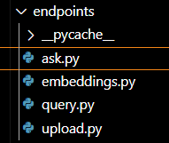
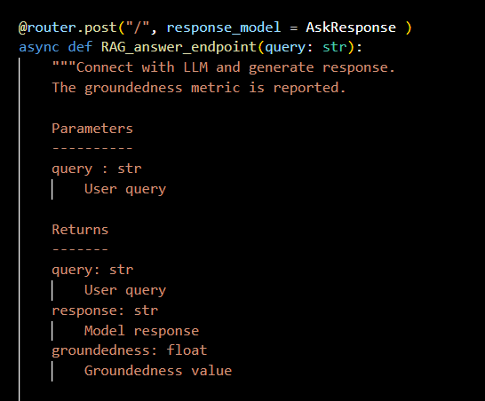
Desarrollo de la solución: Construcción del Módulo de Generación
El endpoint ask recibe la consulta del usuario y brinda la respuesta en conjunto con la métrica groundedness que permite al usuario discernir.
Notes:
Explicación
__new__: Este método asegura que solo haya una instancia de la clase DataStore. Si _instance ya contiene una instancia, devuelve esa misma instancia en lugar de crear una nueva.
Inicialización segura: En el __init__, utilizamos una condición para inicializar los atributos de la clase solo si aún no existen. Esto evita la reinicialización de datos si alguien intenta crear otra "instancia".
Uso del Singleton: Si intentas crear múltiples objetos DataStore, todos apuntarán a la misma instancia.

Slide 18
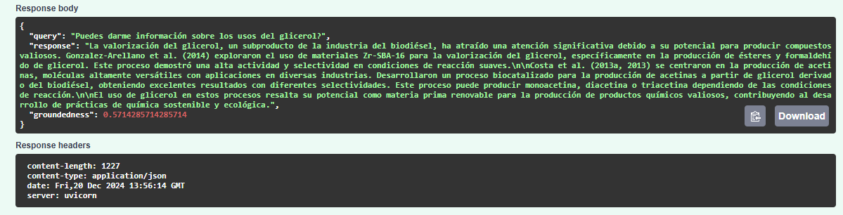
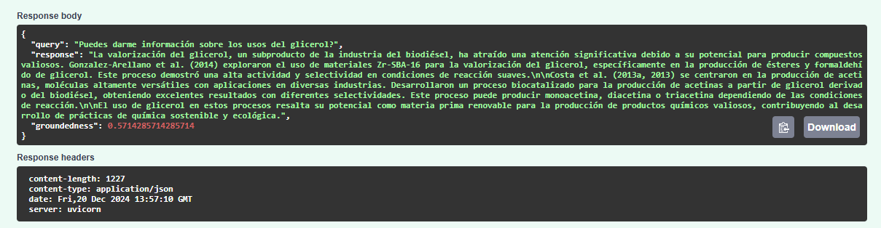
Desarrollo de la solución:
Notes:
Explicación
__new__: Este método asegura que solo haya una instancia de la clase DataStore. Si _instance ya contiene una instancia, devuelve esa misma instancia en lugar de crear una nueva.
Inicialización segura: En el __init__, utilizamos una condición para inicializar los atributos de la clase solo si aún no existen. Esto evita la reinicialización de datos si alguien intenta crear otra "instancia".
Uso del Singleton: Si intentas crear múltiples objetos DataStore, todos apuntarán a la misma instancia.

Slide 19
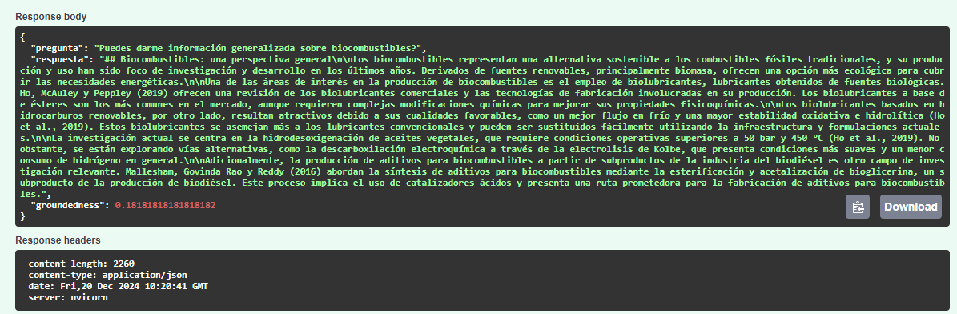
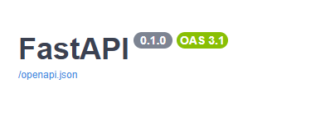
Desarrollo de la solución:
Notes:
Explicación
__new__: Este método asegura que solo haya una instancia de la clase DataStore. Si _instance ya contiene una instancia, devuelve esa misma instancia en lugar de crear una nueva.
Inicialización segura: En el __init__, utilizamos una condición para inicializar los atributos de la clase solo si aún no existen. Esto evita la reinicialización de datos si alguien intenta crear otra "instancia".
Uso del Singleton: Si intentas crear múltiples objetos DataStore, todos apuntarán a la misma instancia.

Slide 20
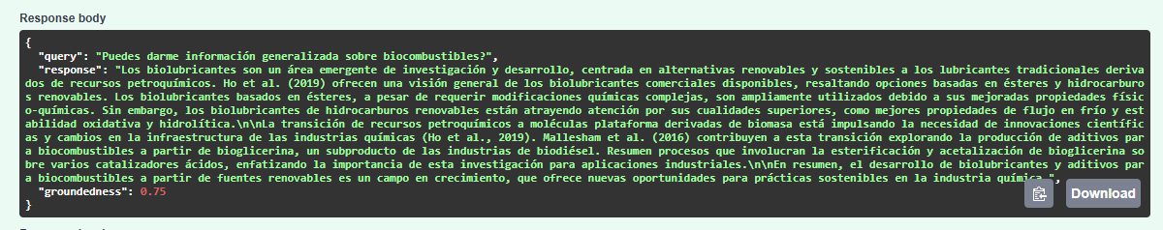
Desarrollo de la solución:
Notes:
Explicación
__new__: Este método asegura que solo haya una instancia de la clase DataStore. Si _instance ya contiene una instancia, devuelve esa misma instancia en lugar de crear una nueva.
Inicialización segura: En el __init__, utilizamos una condición para inicializar los atributos de la clase solo si aún no existen. Esto evita la reinicialización de datos si alguien intenta crear otra "instancia".
Uso del Singleton: Si intentas crear múltiples objetos DataStore, todos apuntarán a la misma instancia.

Slide 21
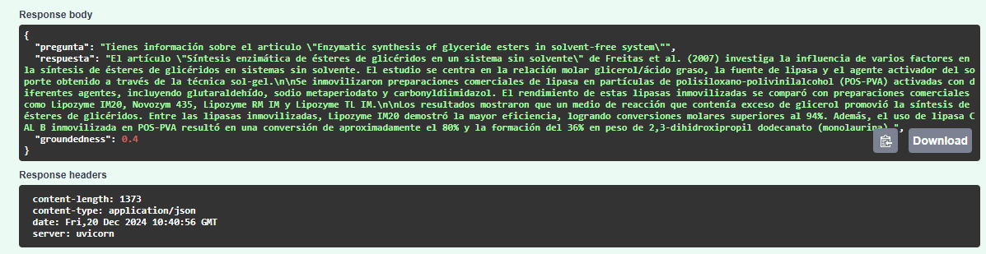
Desarrollo de la solución:
Notes:
Explicación
__new__: Este método asegura que solo haya una instancia de la clase DataStore. Si _instance ya contiene una instancia, devuelve esa misma instancia en lugar de crear una nueva.
Inicialización segura: En el __init__, utilizamos una condición para inicializar los atributos de la clase solo si aún no existen. Esto evita la reinicialización de datos si alguien intenta crear otra "instancia".
Uso del Singleton: Si intentas crear múltiples objetos DataStore, todos apuntarán a la misma instancia.

Slide 22
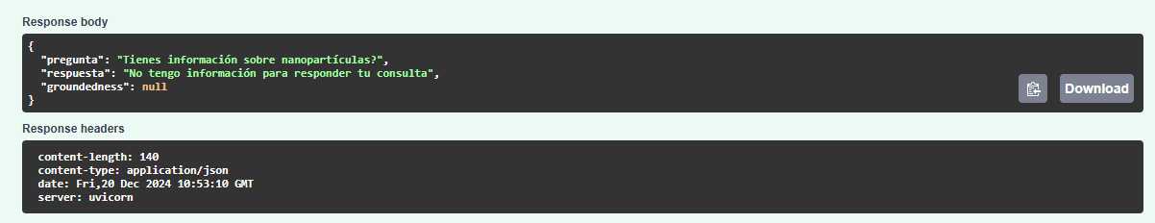
Desarrollo de la solución:
Notes:
Explicación
__new__: Este método asegura que solo haya una instancia de la clase DataStore. Si _instance ya contiene una instancia, devuelve esa misma instancia en lugar de crear una nueva.
Inicialización segura: En el __init__, utilizamos una condición para inicializar los atributos de la clase solo si aún no existen. Esto evita la reinicialización de datos si alguien intenta crear otra "instancia".
Uso del Singleton: Si intentas crear múltiples objetos DataStore, todos apuntarán a la misma instancia.

Slide 23
Propuesta de mejora del desarrollo:
Alimentar al RAG con documentos más extensos. EJ. Introducción de papers
Trabajar en la mejora del Groundedness con un sistema de penalización
Dar al usuario la posibilidad de elegir el número de papers que quiere citar en el fragmento de texto que solicita.
Test - PEP8 - Documentación - Homogeneidad de idioma
Notes:
Explicación
__new__: Este método asegura que solo haya una instancia de la clase DataStore. Si _instance ya contiene una instancia, devuelve esa misma instancia en lugar de crear una nueva.
Inicialización segura: En el __init__, utilizamos una condición para inicializar los atributos de la clase solo si aún no existen. Esto evita la reinicialización de datos si alguien intenta crear otra "instancia".
Uso del Singleton: Si intentas crear múltiples objetos DataStore, todos apuntarán a la misma instancia.

